Slide 1
TỔ CHỨC VÀ CẤU TRÚC MÁY TÍNH II
CHƯƠNG 0: GIỚI THIỆU MÔN HỌC
Trình bày các thông tin về giảng viên giảng dạy, lý do học môn học này, chuẩn đầu ra môn học, các nội dung sẽ học, các thành phần điểm đánh giá môn học, đề cương môn học
PHAN ĐÌNH DUY

Slide 2
Thông tin về giảng viên
Giới thiệu môn học.
Chuẩn đầu ra môn học.
Nội dung môn học.
Các thành phần đánh giá môn học
Tài liệu học tập và tham khảo
Đề cương môn học

Slide 3
Thông tin về giảng viên
Giảng viên phụ trách:
  ThS. Phan Đình Duy
  Giảng viên Khoa Kỹ thuật Máy tính
  Giảng dạy các môn học: Nhập môn mạch số, Kiến trúc máy tính, Tổ chức và cấu trúc máy tính 2, Hệ điều hành, Vi xử lý – Vi điều khiển, Trí tuệ nhân tạo cho IoT
  Hướng nghiên cứu: Máy học, Các hệ thống nhúng và ứng dụng, AI for IoT, AI for Embedded System
  Email: duypd@uit.edu.vn

Slide 4
Giới thiệu môn học
Môn học này trình bày kiến thức cơ bản về tổ chức và cấu trúc máy tính bao gồm:
  Lịch sử và công nghệ máy tính.
  Chức năng và nguyên lý hoạt động của các bộ phận trong máy tính.
  Cách biểu diễn dữ liệu, tính toán trong máy tính.
  Cách phân tích các mạch số cơ bản.
  Kiến trúc bộ lệnh, lập trình hợp ngữ.
  Các vấn đề liên quan tới nguyên lý hoạt động của bộ xử lý.
  Hiệu suất của máy tính

Slide 5
Giới thiệu môn học
Số tín chỉ:
  Lý thuyết: 3
  Thực hành: 1
  Tự học: 6.
Phụ trách: Khoa Kỹ thuật Máy tính.
Mã môn học: IT012.

Slide 6
Chuẩn đầu ra môn học
Nắm vững kiến thức nền tảng về lĩnh vực CNTT
  Chức năng và nguyên lý hoạt động của các bộ phận trong máy tính
  Cách biểu diễn dữ liệu, tính toán trong máy tính
  Cách phân tích các mạch số cơ bản
  Kiến trúc tập lệnh, lập trình hợp ngữ
  Các vấn đề liên quan tới nguyên lý hoạt động của bộ xử lý
Đọc hiểu được tài liệu bằng ngoại ngữ

Slide 7
Nội dung môn học - lý thuyết
Chương 1: Tổng quan về máy tính
Chương 2: Biểu diễn thông tin
Chương 3: Đại số Boolean
Chương 4: Mạch số
Chương 5: Ứng dụng mạch số
Chương 6: Kiến trúc tập lệnh
Chương 7: Biên dịch chương trình
Chương 8: Bộ xử lý
Chương 9: Hiệu suất máy tính

Slide 8
Các thành phần đánh giá môn học
Thành phần đánh giá | Tỷ lệ (%)
A1. Quá trình | 10%
A2. Giữa kỳ | 20%
A3. Thực hành | 20%
A4. Cuối kỳ | 50%

Slide 9

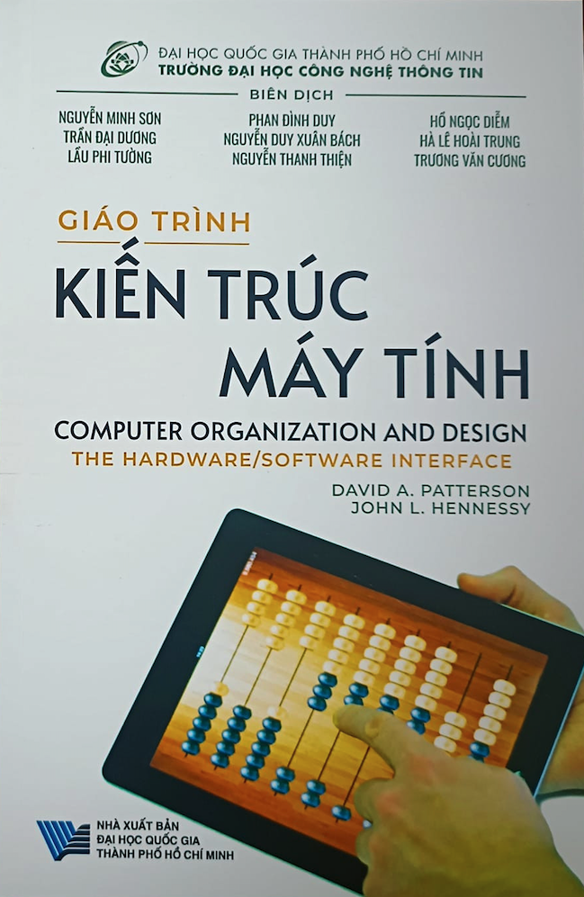
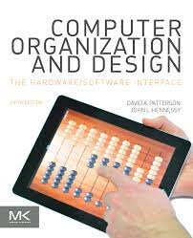
Tài liệu học tập và tham khảo

Slide 10
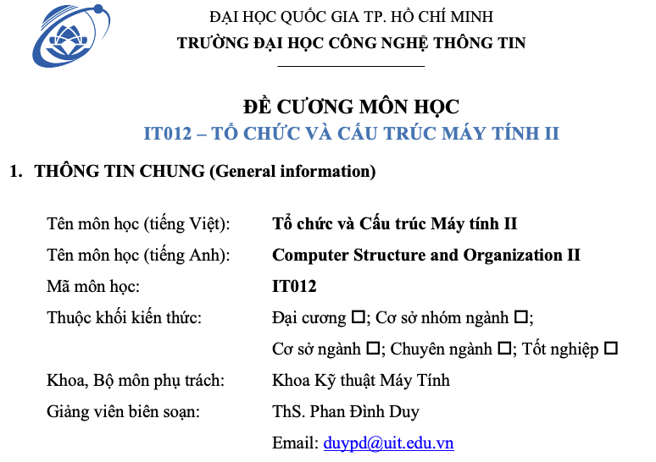
Đề cương môn học

Slide 11
Quy định môn học
Sinh viên cần in slide bài giảng và đọc ở nhà trước khi lên lớp.
Đi học đúng giờ.
Chủ động mạnh dạn trả lời câu hỏi từ giảng viên và xung phong lên bảng sửa bài tập, đặt câu hỏi khi có thắc mắc.
Nếu còn chưa hiểu nội dung kiến thức nào có thể gửi email để hỏi hoặc hỏi vào buổi học tiếp theo.
Không sử dụng điện thoại/laptop vào mục đích riêng trong giờ học

Slide 12
TỔ CHỨC VÀ CẤU TRÚC MÁY TÍNH II
CHƯƠNG 1: TỔNG QUAN VỀ MÁY TÍNH
Trình bày các thông tin giới thiệu chung về máy tính, lịch sử phát triển máy tính, phân loại máy tính, và các thành phần bên trong máy tính
PHAN ĐÌNH DUY

Slide 13
Giới thiệu các khái niệm cơ bản về máy tính và các công nghệ liên quan

Slide 14
Lịch sử phát triển của máy tính.
Phân loại máy tính.
Các lớp thực thi bên trong máy tính.
Các chức năng và thành phần cơ bản của máy tính.

Slide 15
Lịch sử phát triển của máy tính
1

Slide 16
Lịch sử phát triển của máy tính
Thế hệ 0: Máy chuyển động cơ học
Thế hệ 1: Máy tính sử dụng đèn chân không
Thế hệ 2: Máy tính sử dụng transistor
Thế hệ 3: Máy tính sử dụng công nghệ mạch tích hợp
Thế hệ 4: Máy tính sử dụng công nghệ VLSI
⇨Thế hệ 5: Máy tính lượng tử

Slide 17
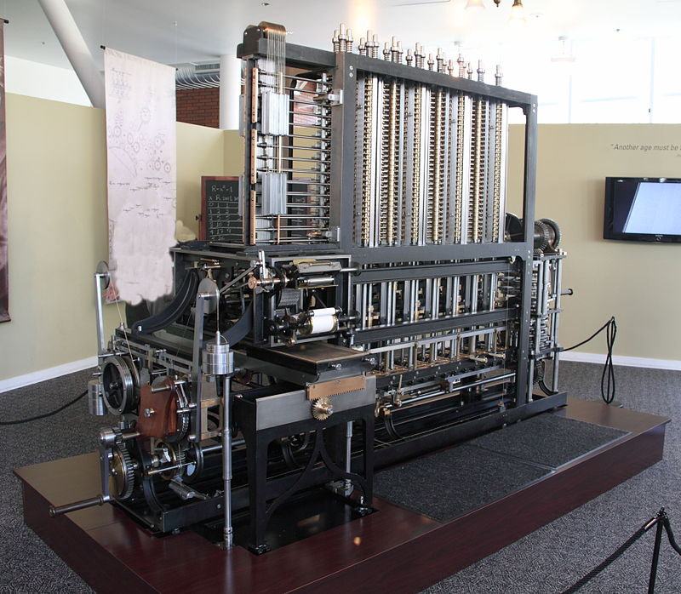
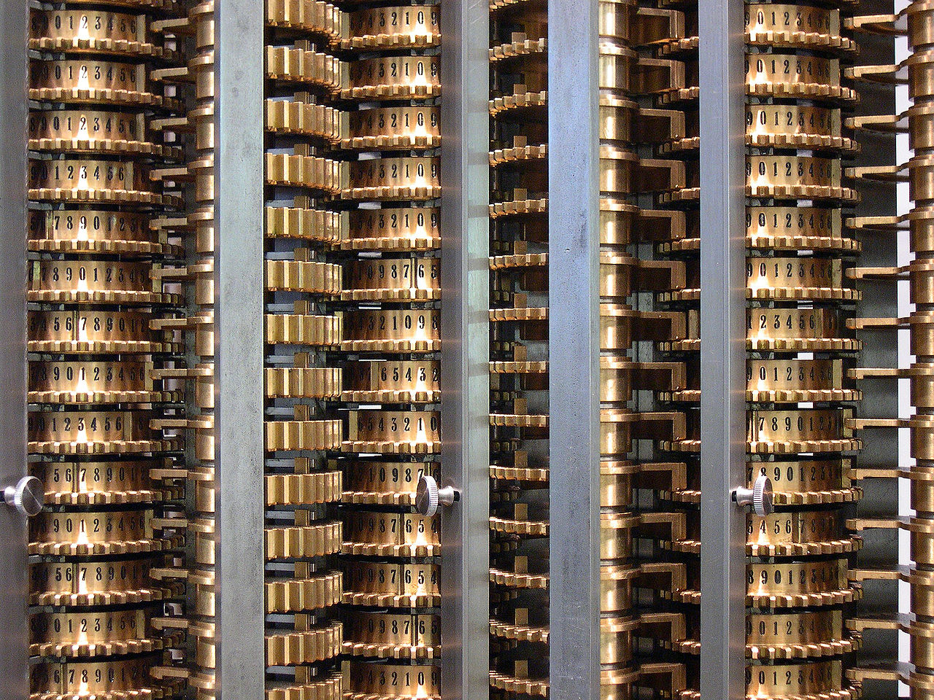
Thế hệ 0: Máy chuyển động cơ học
Ví dụ: Máy sai phân No.2
Ra đời năm 1849.
Kết quả tính toán dựa trên các bảng tra.

Slide 18
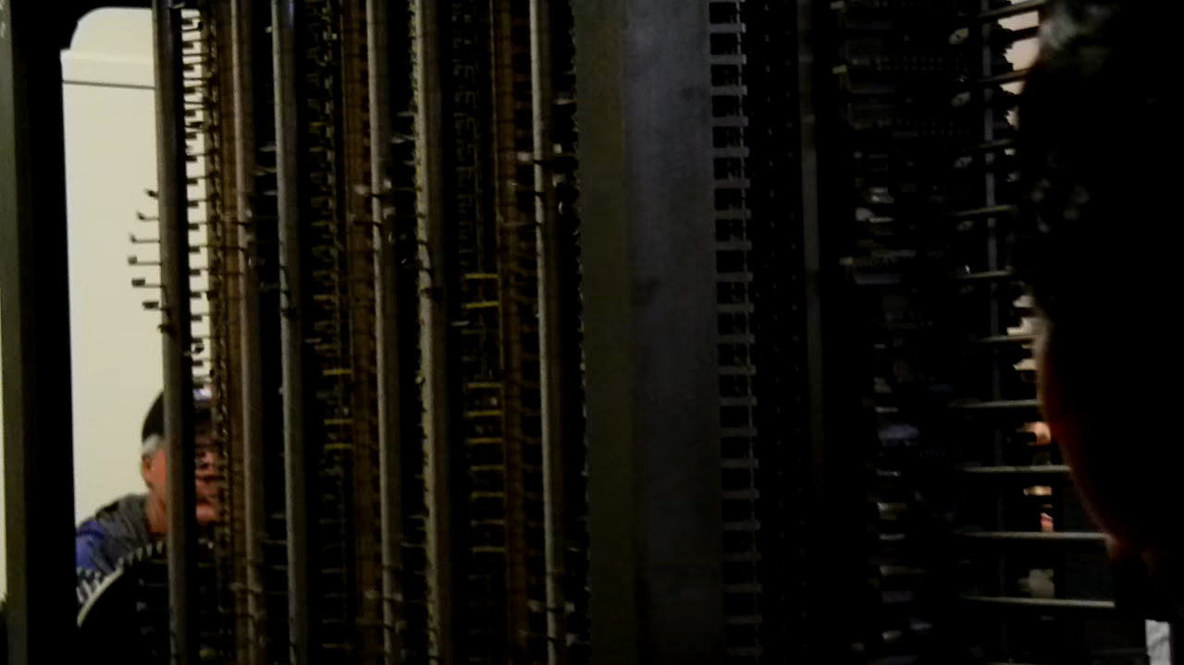
Thế hệ 0: Máy chuyển động cơ học

Slide 19
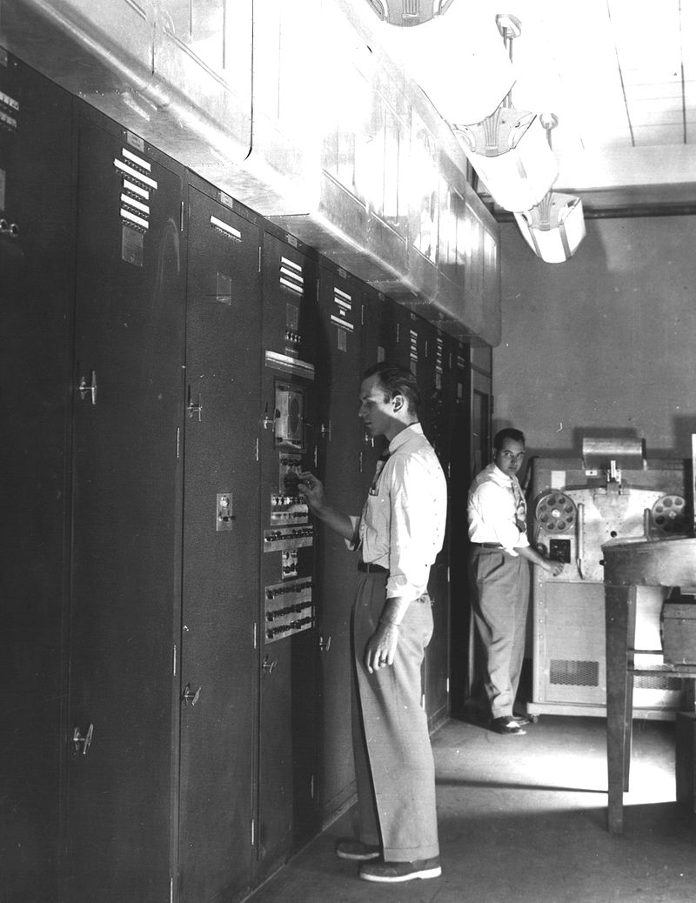
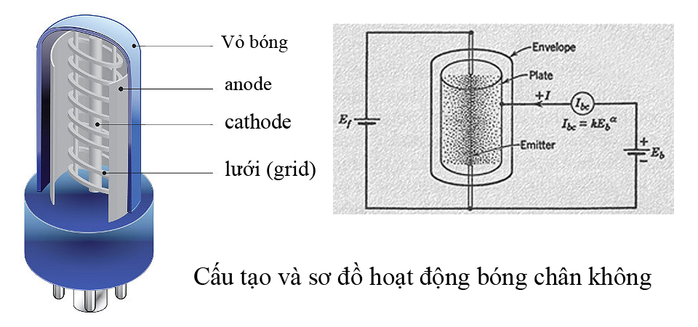
Thế hệ 1: Máy tính sử dụng công nghệ đèn chân không
Ví dụ: Máy EDVAC
Ra đời năm 1949
2500 đèn chân không
Phép toán: +, -, *, /
Kích thước: 45m², nặng 7.8 tấn
Giá: 500,000 USD

Slide 20
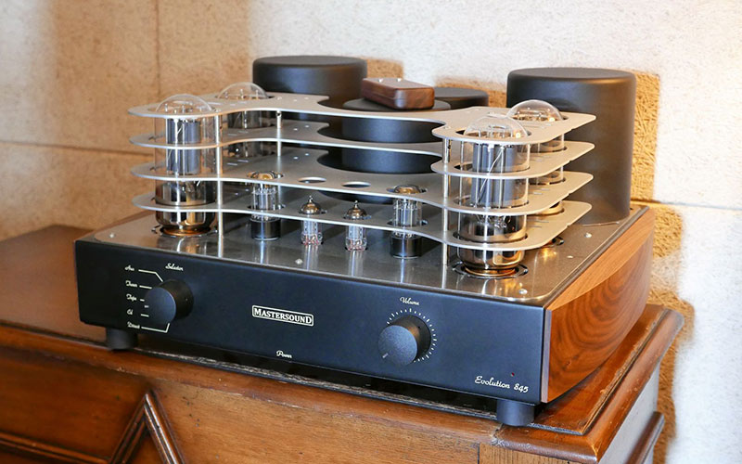
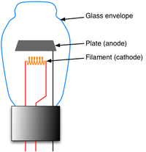
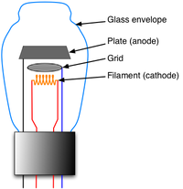
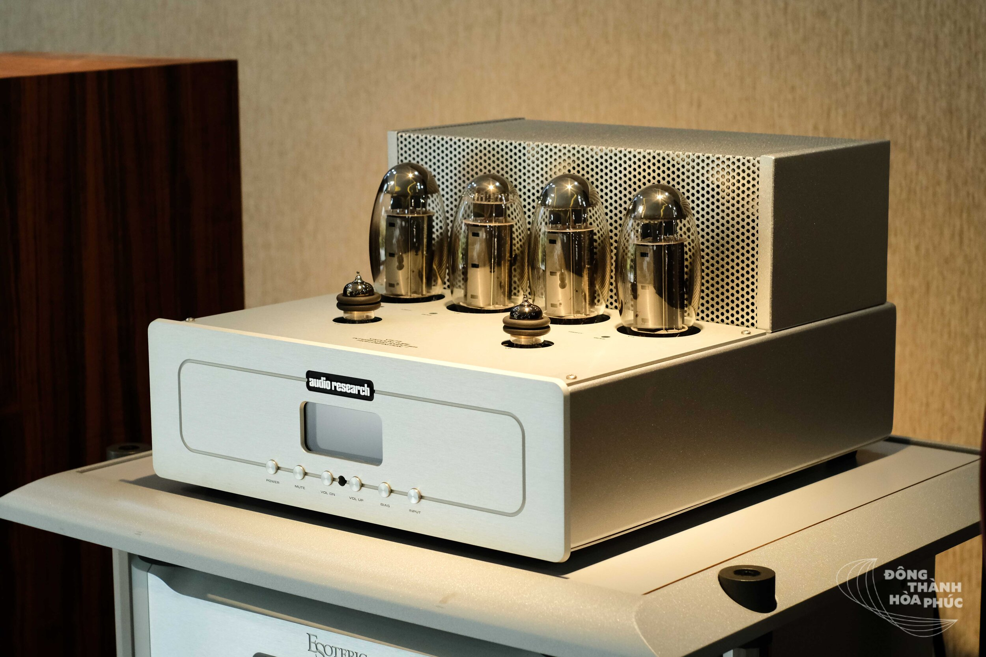
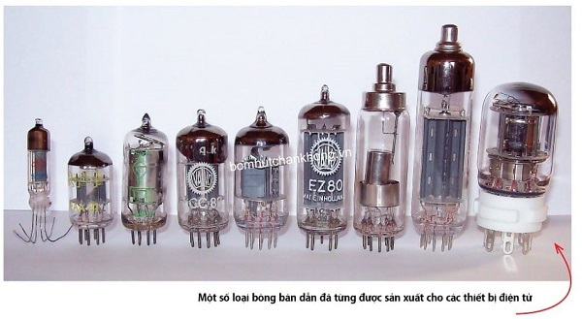
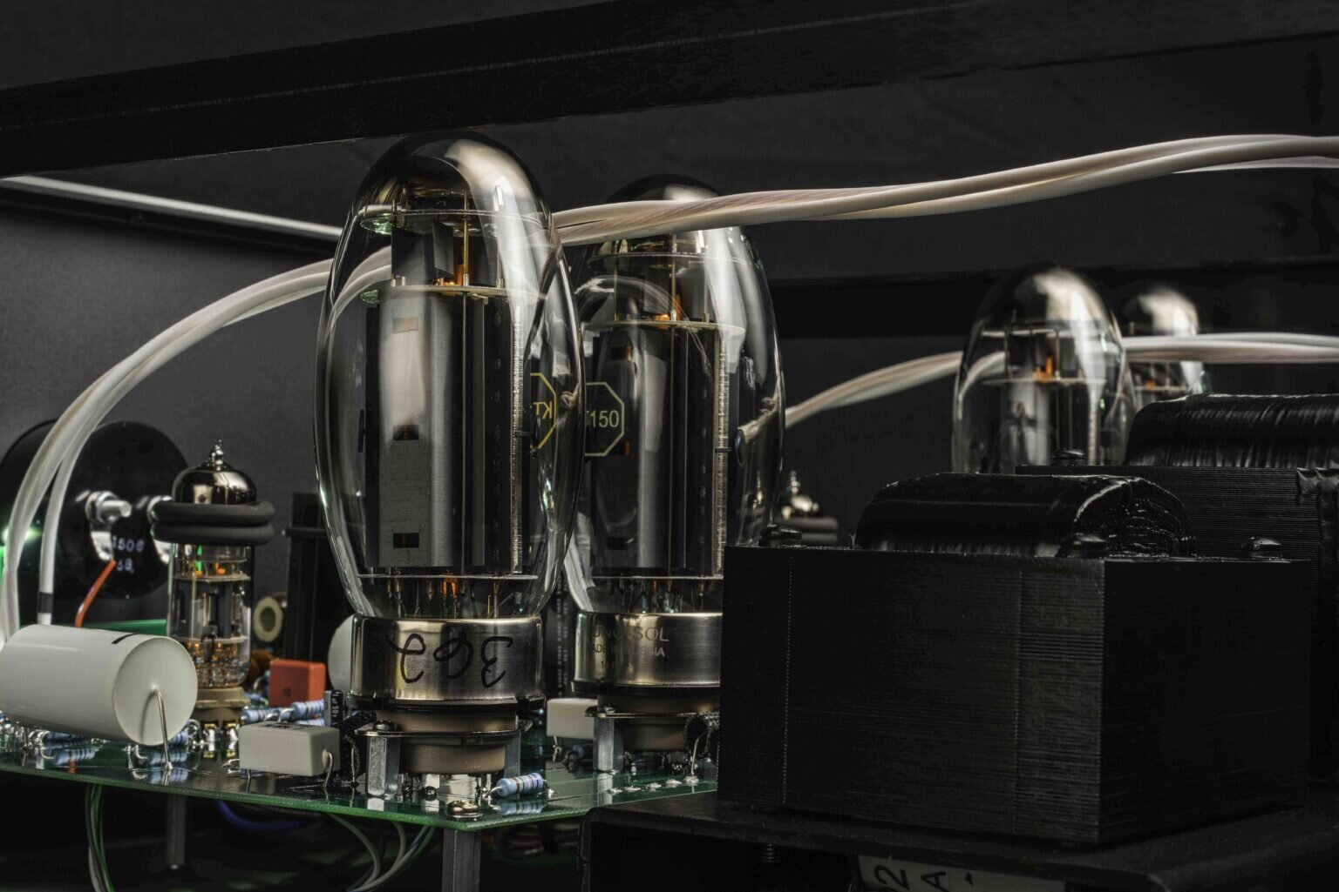
Công nghệ đèn chân không
Bóng đèn chân không – “vũ khí” tuyệt vời của Audio Research, cho chất âm tinh khiết nhất
Notes:
Amply Mastersound Evolution 845 – Giá 400tr

Slide 21
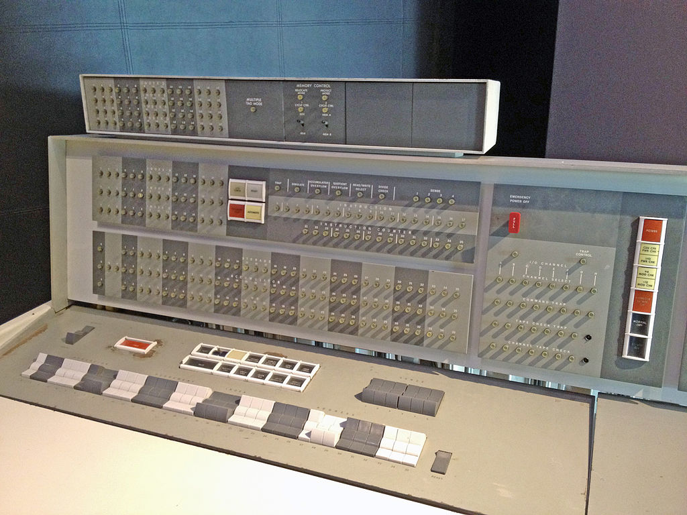
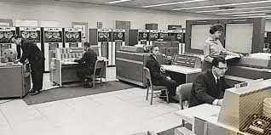
Thế hệ 2: Máy tính sử dụng transistor
Ví dụ: Máy IBM 7094
Ra đời năm 1962
Bộ nhớ: 32 K word (16 bit)
Chu kỳ: 2 µs
Giá: ~3 triệu USD

Slide 22
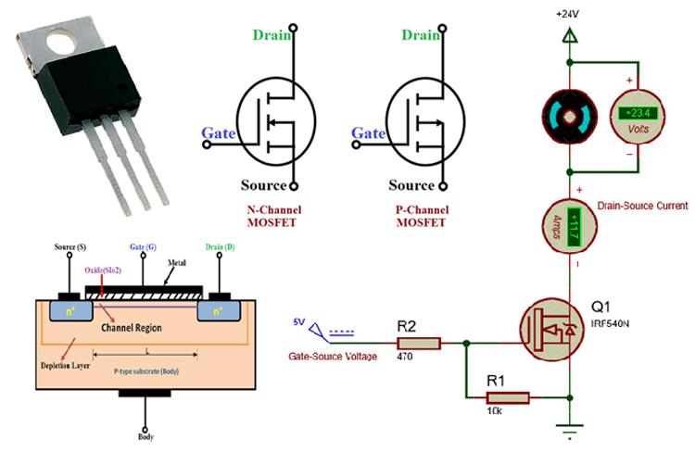
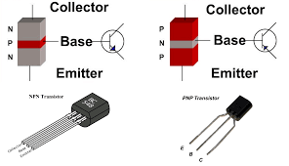
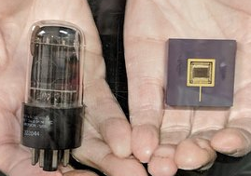
Công nghệ transistor
Notes:
https://congnghedoluong.com/2020/03/04/transistor/

Slide 23
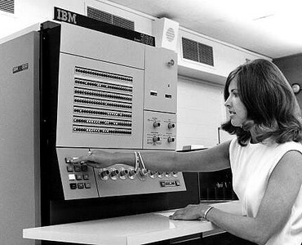
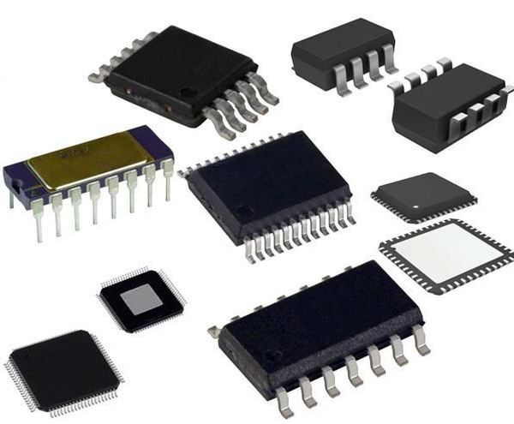
Thế hệ 3: Máy tính sử dụng công nghệ mạch tích hợp
Ví dụ: IBM System/360/22
Ra đời năm 1971
Chu kỳ: 0.75 µs
Giá: 246,000 USD
Nặng 680 kg

Slide 24
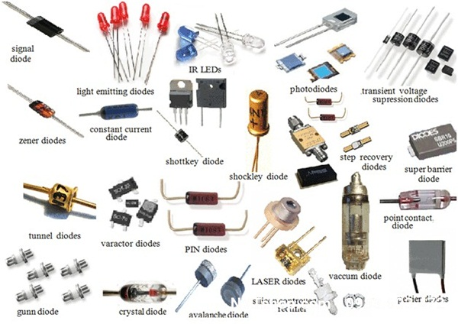
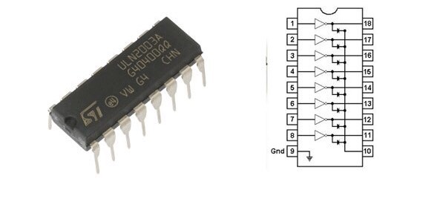
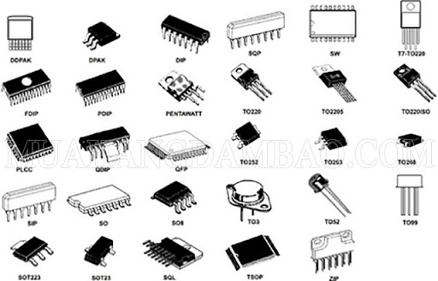
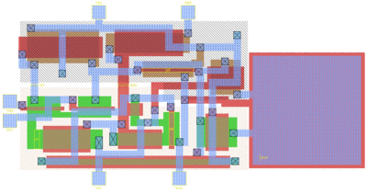
Công nghệ mạch tích hợp

Slide 25
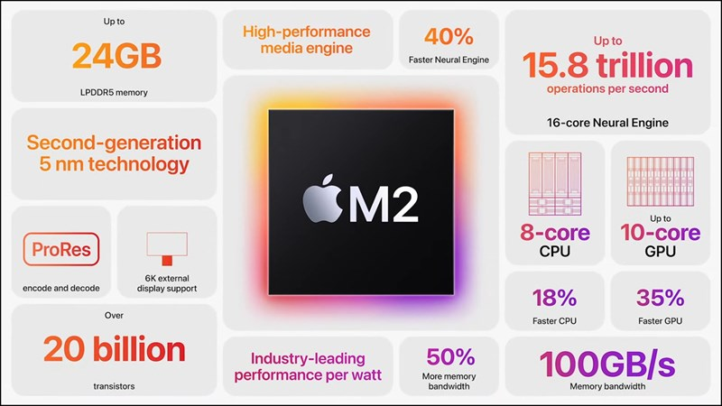
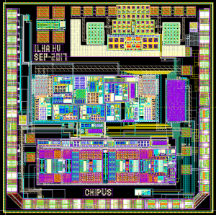
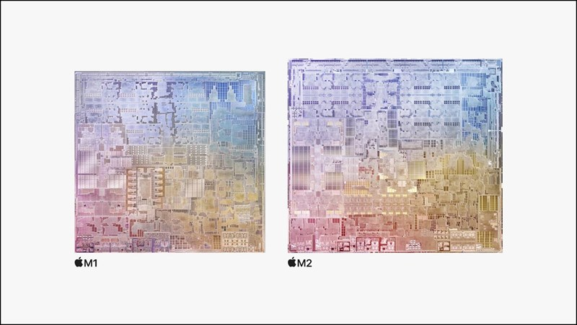
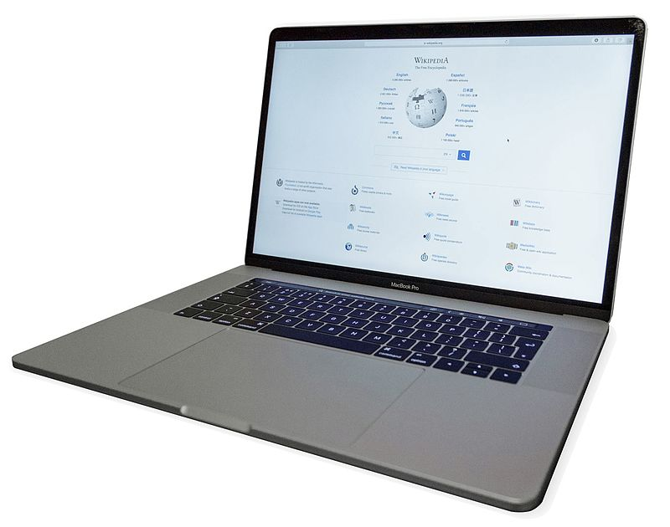
Thế hệ 4: Máy tính sử dụng công nghệ VLSI
Ví dụ: Siêu máy tính IBM Summit
Ra đời năm 2018
Tốc độ: 148.6 petaflops
Ví dụ: MacBook Pro 15’ 2019
Tốc độ: 2.6 Ghz
Giá: 2,399 USD
Notes:
https://www.thegioididong.com/tin-tuc/chip-apple-m2-chinh-thuc-ra-mat-voi-suc-manh-khung-1437839

Slide 26
Phân loại mạch tích hợp
Acronym | Name | Year | Transistor count^{[82]} | Logic gates number^{[83]}
SSI | small-scale integration | 1964 | 1 to 10 | 1 to 12
MSI | medium-scale integration | 1968 | 10 to 500 | 13 to 99
LSI | large-scale integration | 1971 | 500 to 20 000 | 100 to 9999
VLSI | very large-scale integration | 1980 | 20 000 to 1 000 000 | 10 000 to 99 999
ULSI | ultra-large-scale integration | 1984 | 1 000 000 and more | 100 000 and more

Slide 27
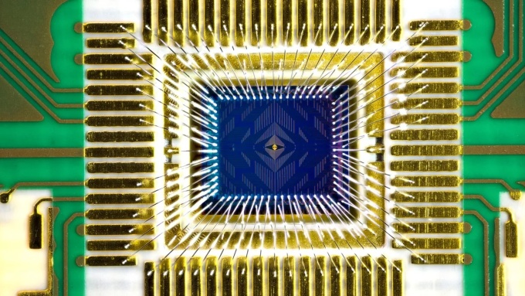
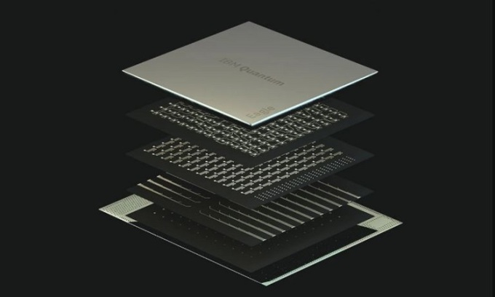
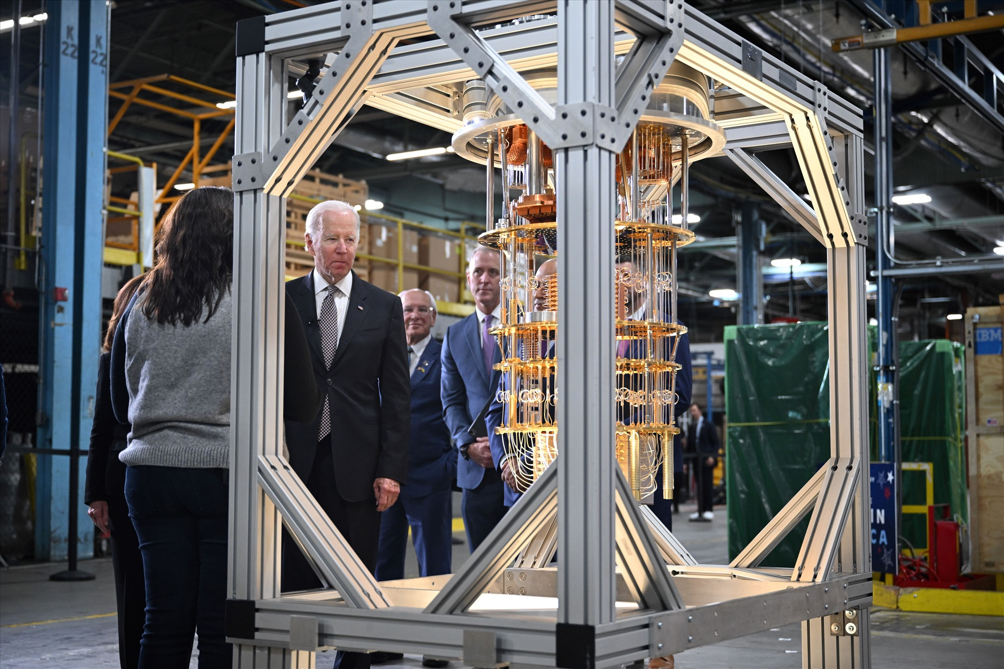
Một số tài liệu tham khảo thêm
https://www.livescience.com/20718-computer-history.html
https://www.amazon.com/Brief-History-Computing-Gerard-ORegan/dp/3030665984?tag=georiot-us-default-20&ascsubtag=livescience-row-1070176377221728500-20&geniuslink=true
https://laodong.vn/cong-nghe/thoi-dai-cua-may-tinh-luong-tu-dang-toi-gan-1206129.ldo

Slide 28
Phân loại máy tính
2

Slide 29
Phân loại máy tính
Máy tính được sử dụng trong 3 lớp ứng dụng chính:
Máy tính cá nhân (Personal computers)
Máy chủ (Servers)
Máy tính nhúng (Embedded computers)

Slide 30
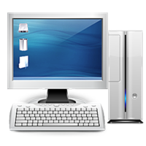
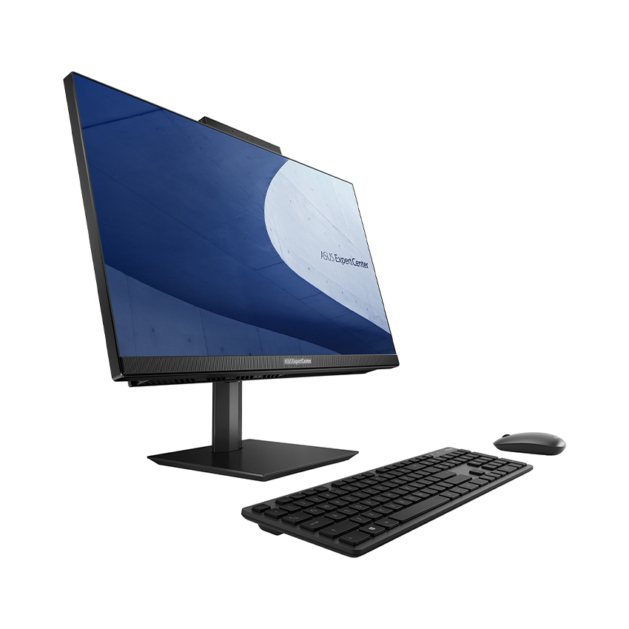
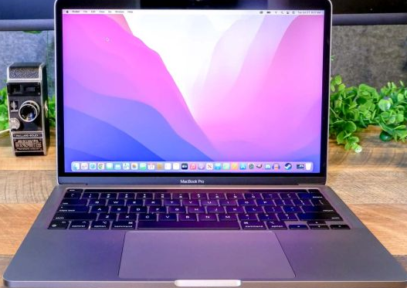
Máy tính cá nhân
  Kích thước: nhỏ gọn
  Tốc độ: lên đến 238,310 MIPS ở 3.0 GHz
  Khả năng xử lý: đa dụng cho các ứng dụng văn phòng, học tập, giải trí.
  Ví dụ: Máy tính để bàn, Máy tính xách tay

Slide 31
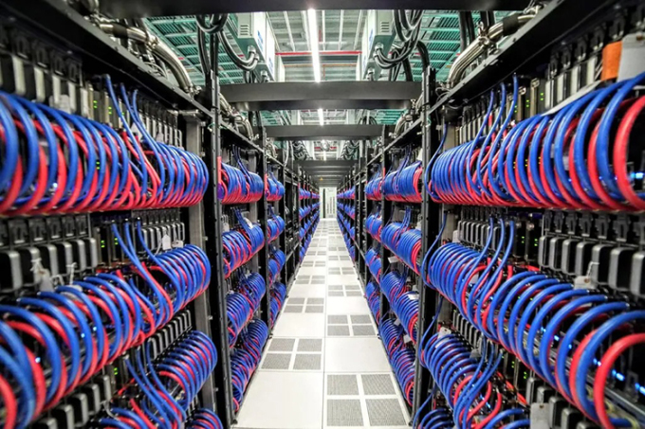
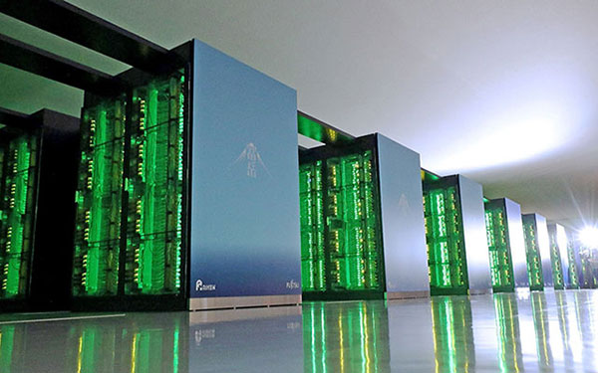
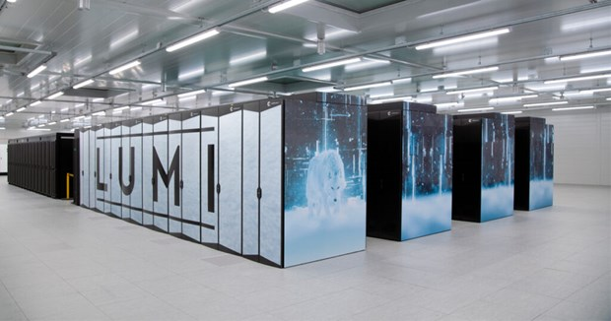
Máy chủ
Kích thước lớn.
Tốc độ: lên đến 148.6 petaflops
Khả năng xử lý: tính toán với tốc độ siêu nhanh, độ chính xác cực lớn.
Khả năng lưu trữ dữ liệu: cực lớn.
Frontier đã đạt 1,102 exaflop
tức 1,102 tỷ tỷ phép tính mỗi giây
8.730.112 lõi – 600 triệu USD
Fugaku tại Trung tâm Khoa học
Máy tính RIKEN (442 petaflop)
Lumi tại Kajaani (Phần Lan)
(151,9 petaflop) 1.110.144 lõi
Notes:
https://vnexpress.net/10-sieu-may-tinh-manh-nhat-the-gioi-4611149.html#:~:text=Fugaku%20(Nh%E1%BA%ADt%20B%E1%BA%A3n),c%E1%BB%A9u%20Covid%2D19%20n%C4%83m%202021.

Slide 32
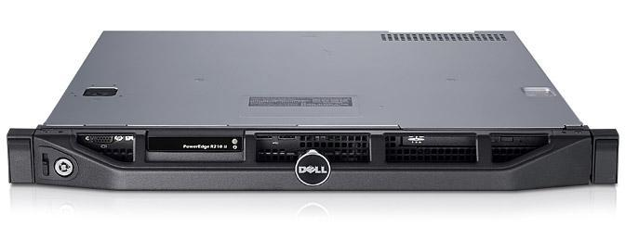
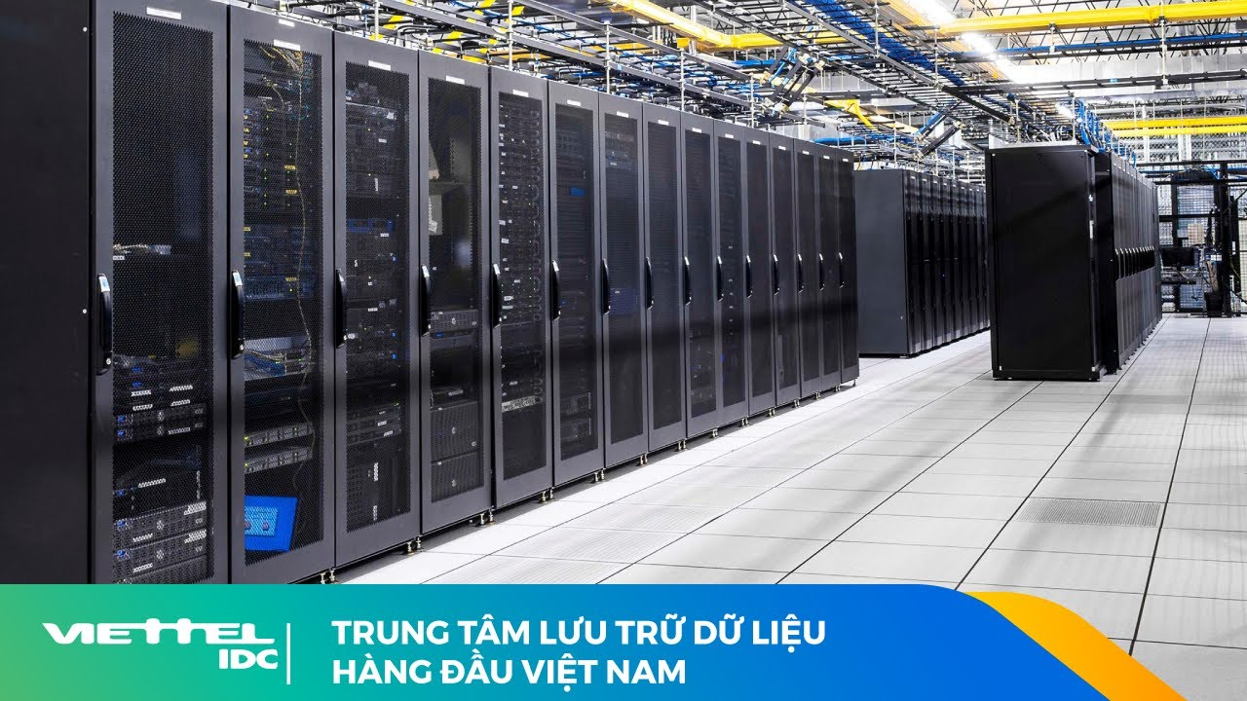
Máy chủ (tt)
Low-end servers: Ứng dụng lưu trữ, doanh nghiệp nhỏ, dịch vụ web.
Supercomputers:
  Tính toán kĩ thuật và khoa học phức tạp với hiệu năng cao nhất.
  Hàng trăm đến hàng ngàn bộ xử lý, bộ nhớ kích cỡ gigabytes đến terabytes và khả năng lưu trữ dữ liệu terabytes đến petabytes, chi phí hàng triệu đến hàng trăm triệu đôla.
Datacenter: được sử dụng bởi những công ty như eBay, Google cũng chứa hàng ngàn bộ xử lý, với bộ nhớ hàng terabytes, và khả năng lưu trữ hàng petabytes. Datacenter thường được xem như là các cụm máy tính lớn.

Slide 33
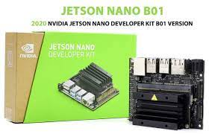
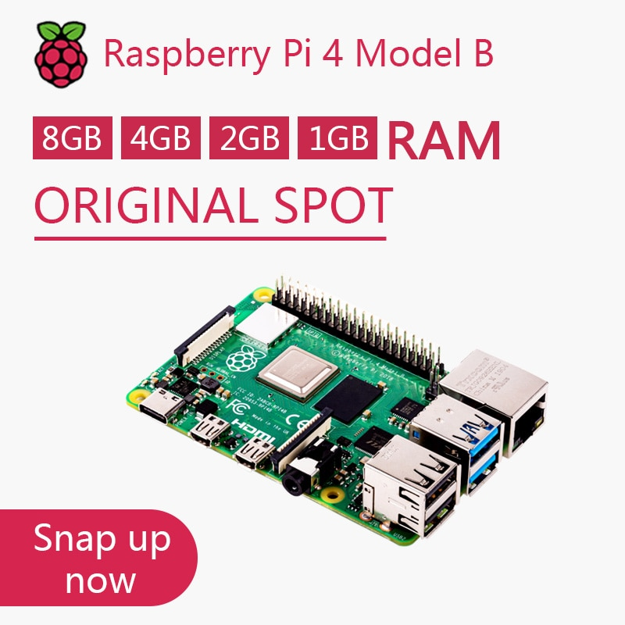
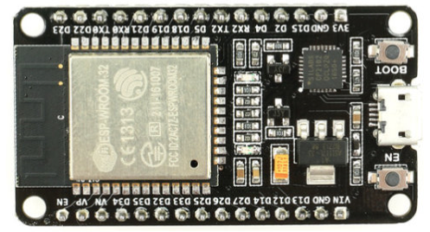
Máy tính nhúng
Kích thước nhỏ gọn, được tích hợp bên trong một thiết bị: máy giặt, xe hơi, điện thoại, …
Tốc độ xử lý: không cần cao (thường dưới 400 Mhz).
Khả năng xử lý: được tối ưu cho một số chức năng cụ thể.
Ví dụ: Raspberry Pi

Slide 34
Các lớp thực thi bên trong máy tính
3

Slide 35
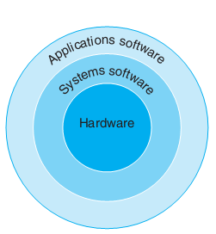
Các lớp thực thi bên trong máy tính
Phần mềm ứng dụng
  Được viết bằng ngôn ngữ cấp cao (HLL)
Phần mềm hệ thống
  Trình biên dịch: chuyển từ mã HLL sang mã máy
  Hệ điều hành: Microsoft, Linux, MacOS
    Xử lý nhập/xuất: bàn phím, màn hình, …
    Quản lý bộ nhớ
    Lập lịch và chia sẻ tài nguyên cho nhiều chương trình chạy cùng lúc
Phần cứng
  Bộ xử lý, Bộ nhớ, Các bộ điều khiển I/O

Slide 36
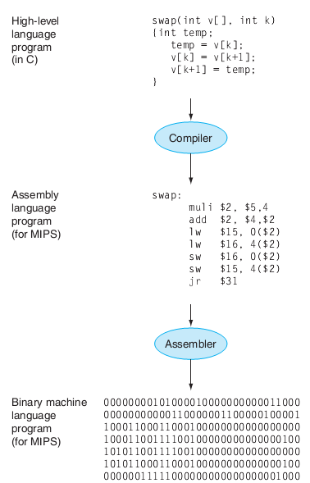
Các lớp thực thi bên trong máy tính (tt)
Ngôn ngữ cấp cao
  Gần ngôn ngữ tự nhiên của con người
  Tốc độ viết nhanh và linh động trong việc sửa chữa
Hợp ngữ (Assembly)
  Sử dụng các từ gợi nhớ thay cho các mã máy
Mã máy (Machine code)
  Nhị phân (bits)
  Mã hóa lệnh và dữ liệu

Slide 37
Các thành phần cơ bản của máy tính
4

Slide 38
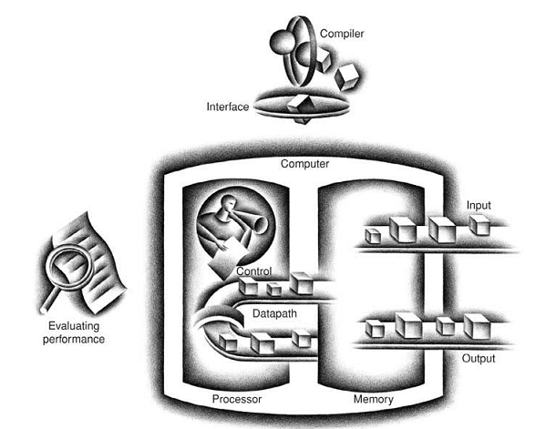
Các thành phần cơ bản của máy tính
Ngõ nhập (input) ghi dữ liệu vào bộ nhớ và ngõ xuất (output) đọc dữ liệu ra từ bộ nhớ.
Bộ nhớ (Memory): Lưu trữ chương trình đang chạy và dữ liệu cần bởi chương trình đó.
Bộ xử lý (Processor): Nhận lệnh và dữ liệu từ bộ nhớ để xử lý.

Slide 39
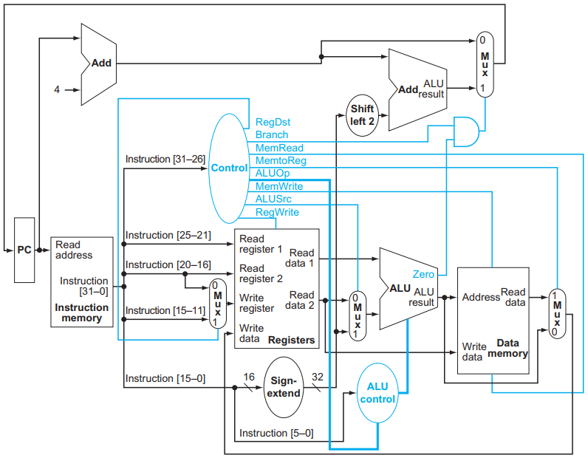
Các thành phần cơ bản của máy tính
Bộ xử lý (Processor)
Khối đường dữ liệu (Datapath)
  Tính toán
Khối điều khiển (Controller)
  Điều khiển Datapath, Bộ nhớ và I/

Slide 40
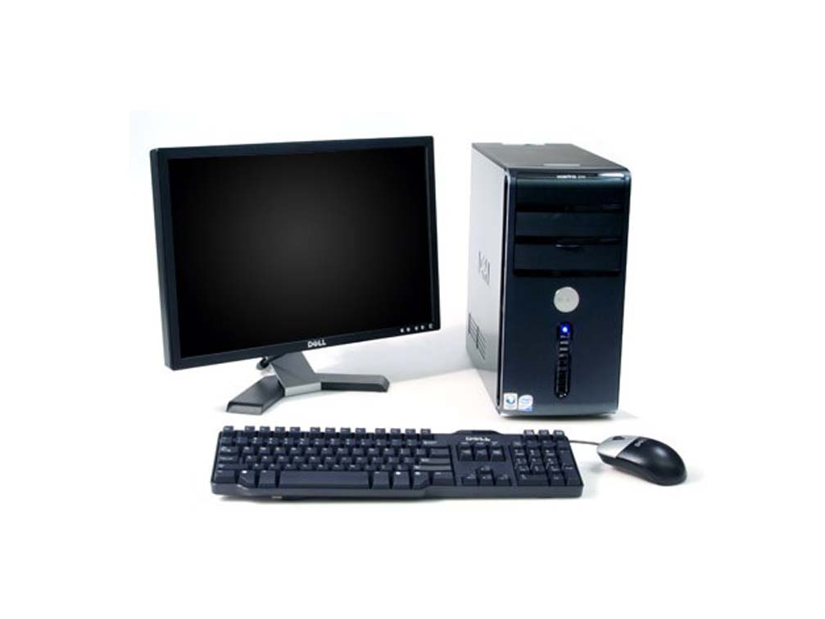
Các thành phần cơ bản của máy tính (tt)
Thùng máy (Case) chứa bộ xử lý và các thiết bị I/O khác
Các thành phần ngoại vi (peripherals hoặc I/O) thường gặp của máy tính gồm:
Thiết bị nhập (Input device): chuột (mouse), bàn phím (keyboard)
Thiết bị xuất (Output device): màn hình (screen)

Slide 41
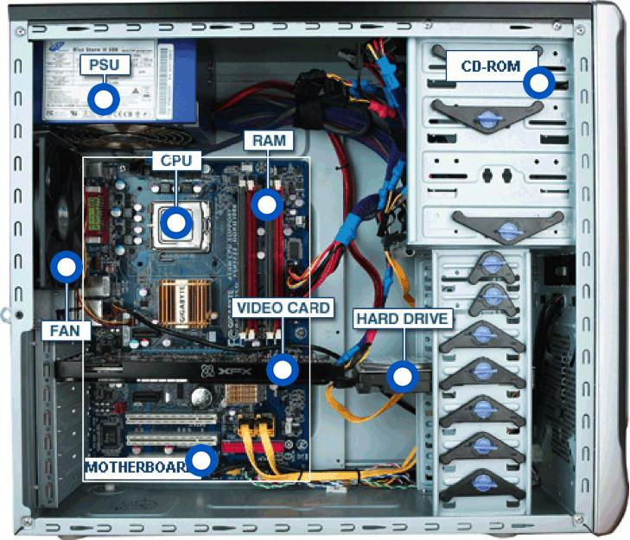
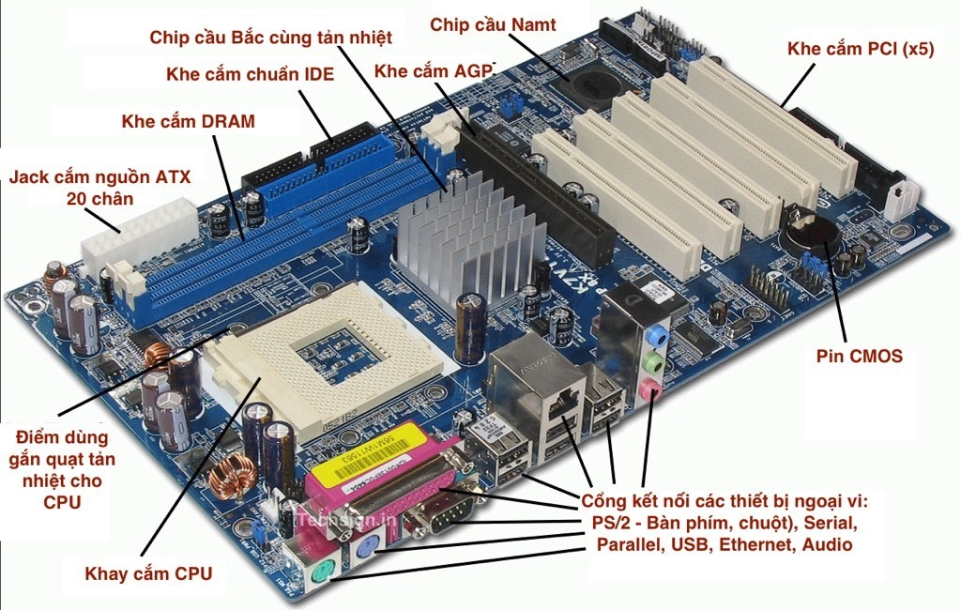
Các thành phần cơ bản của máy tính (tt)
Bên trong máy tính để bàn

Slide 42


Các thành phần cơ bản của máy tính (tt)
Bên trong máy tính xách tay

Slide 43
Bên trong thùng máy
Board mạch chủ (Mother-board/Main-board): Là một bảng mạch bằng plastic, chứa các khối mạch tích hợp (Integrated circuits hay chips), gồm có bộ xử lý, cache, bộ nhớ và kết nối cho các thiết bị I/O.
  Mạch tích hợp (Integrated circuits): Còn được gọi là chip, chứa đựng hàng chục đến hàng triệu transistors.
Bộ nhớ (Memory): Là vùng lưu trữ chứa đựng chương trình đang chạy và chứa dữ liệu mà chương trình đang chạy cần dùng
  RAM (Random access memory): Khác với các bộ nhớ truy cập tuần tự, như đĩa từ (magnetic tapes - sequential access memory), thời gian truy cập vào bất kì vị trí nào trong bộ nhớ RAM cơ bản là như nhau.
  DRAM (Dynamic random access memory), SRAM (Static random access memory ), flash.
  DIMM (dual inline memory module): Một board nhỏ chứa chip DRAM trên cả hai mặt của board. SIMM (single inline memory module) có DRAM chỉ trên một mặt.

Slide 44


Phân cấp bộ nhớ

Slide 45
Bên trong thùng máy (tt)
Đơn vị xử lý trung tâm (Central processor unit - CPU): cũng gọi là bộ xử lý (Processor), bộ phận xử lý chính của máy tính, chứa đường dữ liệu (data path) và khối điều khiển (control), thực hiện các thao tác như cộng, kiểm tra số, kích hoạt các thiết bị I/O, …
Datapath: Thành phần của bộ xử lý, thực hiện các tính toán toán học
Control: Thành phần của bộ xử lý, điều khiển đường dữ liệu, bộ nhớ, và các thiết bị I/O tùy theo lệnh nào đang thực thi của chương trình.
Khối Datapath thực hiện các tính toán toán học và khối Control sẽ điều khiển đường dữ liệu, bộ nhớ và các thiết bị I/O những việc cần làm dựa trên yêu cầu của từng lệnh trong chương trình.

Slide 46

Bộ xử lý
Bên trong bộ vi xử lý AMD Barcelona. Hình bên trái là ảnh vi mô của chip xử lý AMD Barcelona, hình bên phải thể hiện các khối chính trong bộ xử lý. Chip này có 4 nhân xử lý, hay còn gọi là 4 “core”.

Slide 47
Bộ xử lý (tt)
Cache:
Bên trong bộ xử lý còn có một dạng bộ nhớ, gọi là bộ nhớ đệm (Cache memory)
Bộ nhớ Cache là một bộ nhớ nhỏ, nhanh, hoạt động như một bộ đệm cho bộ nhớ DRAM.
Cache được xây dựng trên một công nghệ thiết kế bộ nhớ khác biệt, dựa trên static random access memory (SRAM). SRAM có tốc độ truy cập nhanh hơn và ít dày đặc hơn, do đó mắc hơn DRAM.

Slide 48
Tóm tắt lại nội dung buổi học
Lịch sử phát triển của máy tính.
Phân loại máy tính.
Các lớp thực thi bên trong máy tính.
Các chức năng và thành phần cơ bản của máy tính.

Slide 49
Câu hỏi ôn tập chương 1
Nêu các thành phần

Slide 50

THẢO LUẬN

